Slide 1

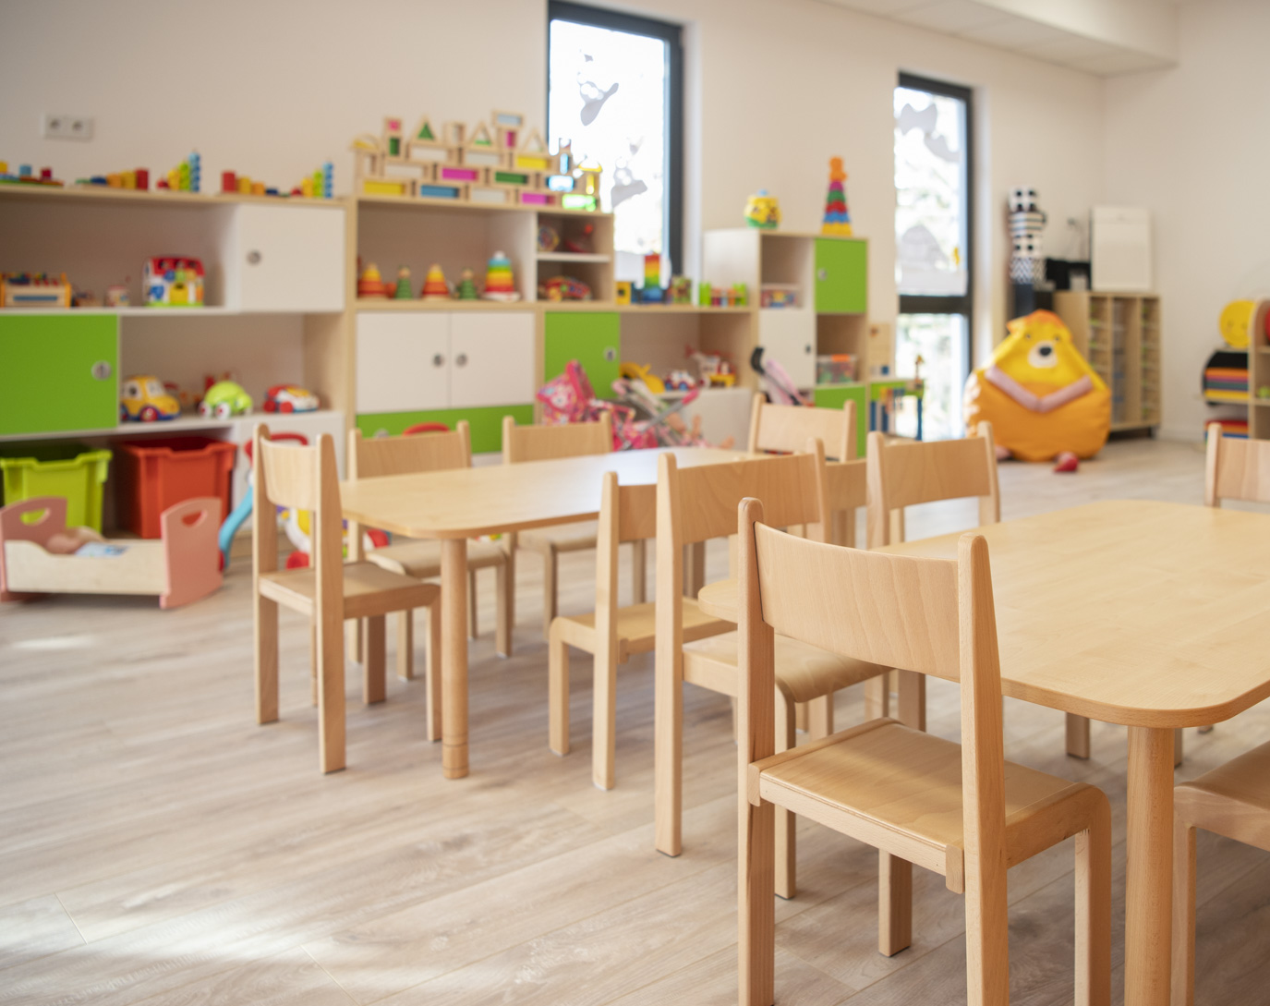
STANDARDY ŻYWIENIA
Żłobek nr 81
ul. Władysława Korotyńskiego 13
02-121 Warszawa
#WARSZAWADLANAJMŁODSZYCH

Slide 2

GŁÓWNE ZASADY ŻYWIENIA DZIECI DO LAT 3
Urozmaicenie i różnorodność potraw.
Dostosowanie formy posiłków do wieku i umiejętności dzieci.
Stosowanie się do norm i wytycznych żywienia dzieci
w wieku 1-3
Przestrzeganie diet eliminacyjnych .
m.st. Warszawa | Zespół Żłobków m.st. Warszawy

Slide 3


ZASADY WPROWADZANIA DIET ELIMINACYJNYCH
Dieta bezmleczna – aby móc wprowadzić w żywieniu żłobkowym dietę bez mleka
i przetworów mlecznych należy udać się do lekarza pediatry/ alergologa i poprosić
o wystawienie zaświadczenia o konieczności wprowadzenia tej diety u dziecka. Zaświadczenie należy okazać bezzwłocznie w gabinecie Starszej Pielęgniarki i Intendenta, jest ono ważne bezterminowo, do momentu zgłoszenia przez rodzica ponownej możliwości wprowadzenia nabiału.
Inne diety eliminacyjne – aby móc wprowadzić inną dietę eliminacyjną
lub wyeliminować (inny niż nabiał) pojedynczy składnik np. seler, pomidory, kakao itd., należy udać się do lekarza alergologa lub innej specjalności i poprosić o zaświadczenie z wypisaną nazwą konkretnej diety eliminacyjnej i/lub z wypisanymi, poszczególnymi produktami/ składnikami, które należy wyeliminować w żywieniu żłobkowym. Takie zaświadczenie jest ważne również bezterminowo.
m.st. Warszawa | Zespół Żłobków m.st. Warszawy

Slide 4
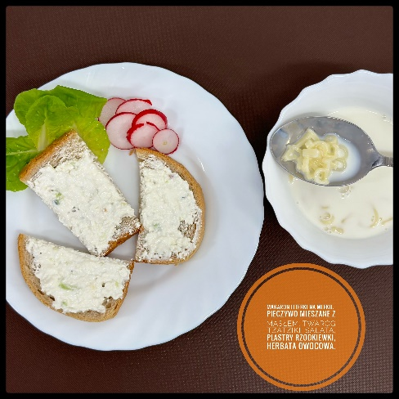
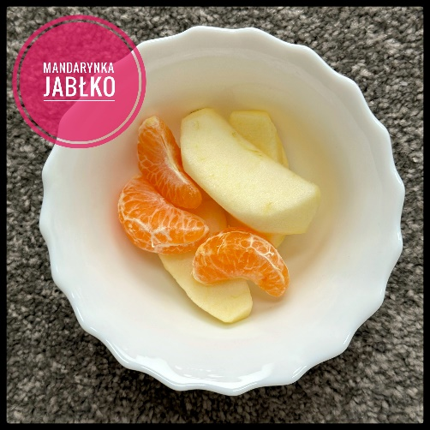
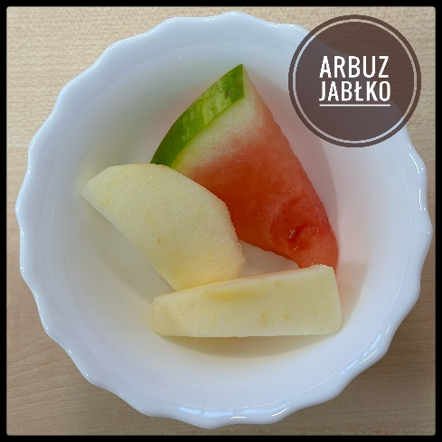
FORMA WYŻYWIENIA - śniadania
śniadania:
zupa mleczna z płatkami, kaszami, makaronem lub zacierką;
do picia: kawa zbożowa, kakao, herbata;
pieczywo pszenno-żytnie oraz żytnie razowe z masłem i dodatkami: serem żółtym, pastami warzywnymi, mięsnymi, rybnymi, pasztetem, jajkami, sałatkami, twarożkiem, serem mozzarella, wędliną, rybą, pieczonym drobiem i innymi.
owoce
diety eliminacyjne: kaszka bezmleczna, bezglutenowa ryżowa
z dodatkiem mleka modyfikowanego + pieczywo z masłem roślinnym
i dodatkami w zależności od diety.
Diety eliminacyjne: owoce podawane są w zależności
od indywidualnej diety.
m.st. Warszawa | Zespół Żłobków m.st. Warszawy

Slide 5
FORMA WYŻYWIENIA - obiad
zupy:
zupy wielowarzywne lub zupy kremy, gotowane tylko na wywarach jarskich, z dodatkami ziemniaków, kasz, ryżu, makaronu lub zacierki;
diety eliminacyjne: zupy bez dodatku warzyw uczulających, zupy bez jogurtu czy śmietanki.
II dania
mięso, jaja, ryba, warzywa strączkowe – jako produkt białkowy np.
w formie pulpecików, kotlecików, gulaszu, potrawki;
dodatki skrobiowe – makaron, ziemniaki, ryż, kasze;
warzywa na ciepło – marchew, buraki, brukselka, cukinia, kalafior, brokuły, fasolka szparagowa itp.;
warzywa surowe – surówki warzywne z jogurtem lub oliwą;
Kompot owocowy.
diety eliminacyjne: zamiennik produktu białkowego plus kasza jaglana, kukurydziana lub makaron bezglutenowy. Warzywa na ciepło, surówki bez dodatku jogurtu lub uczulających warzyw.
m.st. Warszawa | Zespół Żłobków m.st. Warszawy

Slide 6
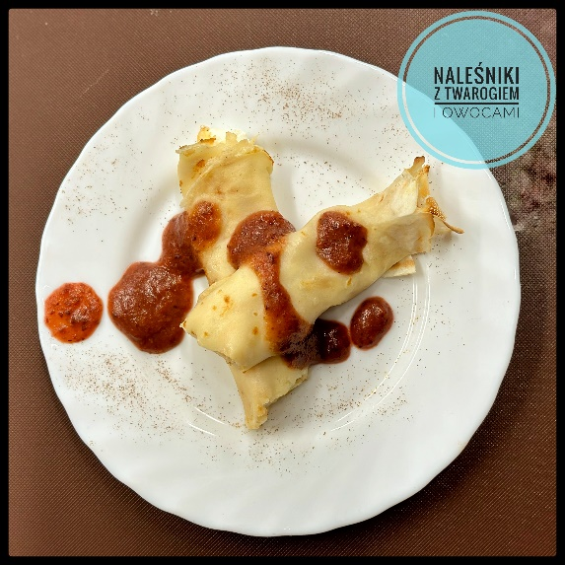
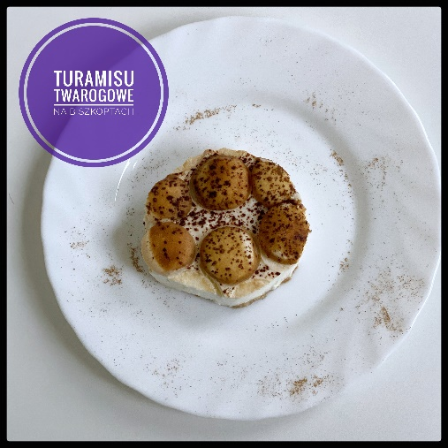
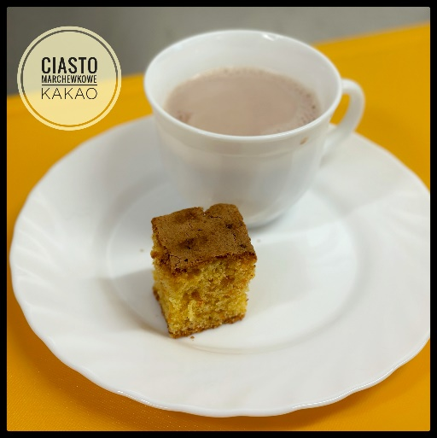
FORMA WYŻYWIENIA - podwieczorek
podwieczorki:
najczęściej przygotowywane z produktów mlecznych: kefirów, jogurtów, maślanek, sera twarogowego lub mleka np. ryż na mleku, twarożek
z owocami, koktajle na bazie maślanki, jogurt z muesli itp.
inne to: musy owocowe, ciasta, galaretki, kisiele, ciasteczka, batoniki – wszystkie produkty są własnego wyrobu.
diety eliminacyjne: musy owocowe, przeciery owocowe, owoce w postaci surowej, kaszki/budynie na wodzie lub mleku roślinnym, soczki dziecięce, wafelki bezglutenowe, chrupki kukurydziane i itp.
m.st. Warszawa | Zespół Żłobków m.st. Warszawy

